Slide 1
Psykose og forstyrrelser i selvopplevelse
Undervisningsseminar
30. oktober 2023, Bærum sykehus
v/Tor Gunnar Værnes, psykologspesialist, dr.philos.
TIPS Sør-Øst, Regionalt kompetansesenter for tidlig intervensjon ved psykose
E-post: Tor.Gunnar.Vaernes@ous-hf.no

Slide 2
Plan for forelesningen
Hva er psykose? Symptomer og begreper
Hva er forstyrrelser i selvopplevelse?
Hvordan forstå psykoseutvikling i lys av forstyrrelser i selvopplevelse ?

Slide 3
Hva er psykose?
En forvirringstilstand med redusert kontroll over tanker, følelser, sanseinntrykk og handlinger. I en slik tilstand kan man oppleve og tro på ting som ikke er virkelig
Dette er vanlige symptomer:
Vrangforestillinger – virkeligheten feiltolkes
Hallusinasjoner – ser og hører ting som ikke er der, f.eks. hører stemmer. Kan gjelde alle sanser
Tankeforstyrrelser – «rot» i tankene, de raser av gårde, henger ikke sammen osv.
Desorganisering – forstyrret tale, oppfører seg rart, forstyrrelser i hverdagslige aktiviteter
«Negative» symptomer – apati, «matt» i følelsene, sosial tilbaketrekning

Slide 4
Psykoselidelser – diagnoser i ICD-10
Schizofrenispekter, paranoide og akutte psykoser
  F.20 Schizofreni
  F.21 Schizotyp lidelse
  F.22 Paranoide psykoser
  F.23 Akutte og forbigående psykoser
  F.24 Indusert psykose (vrangforestillingslidelse)
  F.25 Schizoaffektive lidelser
  F.28 Andre ikke-organiske psykoser
  F.29 Uspesifisert ikke-organisk psykose
Affektive psykoser
  F30-F33, Manisk episode, bipolar affektiv lidelse, depressiv episode, tilbakevendende depressiv lidelse – diagnosene kan inkludere psykotiske symptomer
Rusutløste psykoser, F10-F19
Organiske psykoser, F00-F09

Slide 5

Fra det normale til det psykotiske
Overgangen fra ”normal” tenkning til psykosesymptomer kan være gradvis og flytende:
  Å ha lite tillit til andre personer, ikke stole på
  Føle/tro at andre snakker om deg
  Tro at de snakker om noe dumt du gjorde i fortiden
  Tro at andre konspirerer mot deg, går sammen for å holde deg under oppsikt og plage deg
  Tro at de andre er tilknyttet en ond makt/kraft som vil skade deg
© Pixabay

Slide 6
Psykose – ikke enten eller
En person med psykoselidelse er ikke nødvendigvis psykotisk i de fleste/alle situasjoner
Selv om man har en psykose, er det ikke sikkert at andre merker det. Noen er gode til å skjule symptomer
Alvorlighetsgraden av psykose varierer. Alvorlighet handler mye om påvirkning av funksjon og livskvalitet – dvs. hvordan personen har det og klarer seg i hverdagen
Symptomer kan variere i takt med hvor mye stress og belastninger personen opplever

Slide 7
Psykosesymptomer vs psykoselidelse
Man kan ha symptomer av psykotisk eller psykosenær karakter uten å ha en psykoselidelse:
7,1% i gen. befolkning hatt hallusinasjoner og/eller vrangforestillinger i løpet av livet, med en årlig forekomst på 2,1%, Linscott & Van Os 2013
  De fleste av disse har ikke/utvikler ikke en psykotisk lidelse
14.8% av barn/unge har opplevd hallusinasjoner, Kelleher et al 2012

Slide 8
Når blir symptomer til en psykoselidelse?
Overbevisning om vrangforestillingen – hvor fastlåst man er i sin måte å se virkeligheten på
Hvor plagsomme og sterke opplevelsene/forestillingene er
Hvor ofte og hvor lenge symptomene er til stede
Hvor stor grad symptomer påvirker oppførsel og daglig funksjon (sosialt, skole/arbeid/fritid, og evne til å ta vare på seg selv)
Grad av desorganisering
En psykoselidelse er en sammensatt lidelse (”syndrom”) – flere typer symptomer og svikt i fungering

Slide 9
Utvikling av psykose –
Stress-sårbarhetsmodellen
Maksimum
Psykotisk
Stressorer
Frisk
Minimum
Lav
Sårbarhet
Høy

Slide 10
Hva er sårbarhet?
Arv/gener – hvis noen i familien har hatt en psykoselidelse øker risiko for at andre i familien også utvikler det
  Men - dette skjer ikke «automatisk», det er alltid et samspill mellom gener og miljø («epigenetikk»)
Andre sårbarhetsfaktorer kan være fødselskomplikasjoner, påvirkning av fosteret før fødsel (f.eks. virussykdommer), og traumer under oppveksten
  Men – det er kun et lite mindretall av personer med slike sårbarhetsfaktorer som utvikler psykose

Slide 11
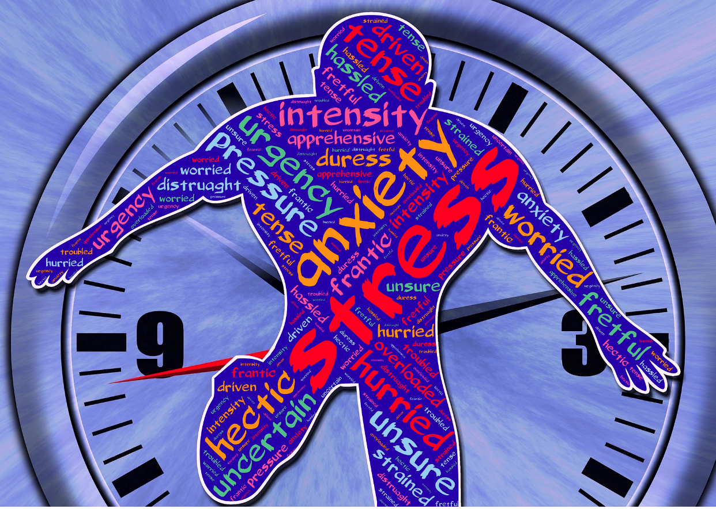
Hva er stress?
Psykiske belastninger, som konflikter med andre, sosial isolasjon, noe man gruer seg til osv.
  Alt som handler om (bekymringer/angst for) tap av kontroll og mestring, svekket selvfølelse
Fysiologiske belastninger, som søvnforstyrrelser, bruk av rusmidler osv.
© Pixabay

Slide 12
Litt mer om stress
Personer med økt sårbarhet for psykose kan oftere være i en stresset tilstand over lange perioder
  Kan kjenne seg hele tiden «på vakt»
Personer med økt sårbarhet for psykose har ofte sterkere stress- og følelsesreaksjoner på hendelser i hverdagen enn andre
  F.eks. gå i butikken, ta bussen eller snakke med andre mennesker
Stress/sterkere følelsesreaksjoner øker sannsynligheten for at psykotiske symptomer oppstår, f.eks. paranoide vrangforestillinger

Slide 13
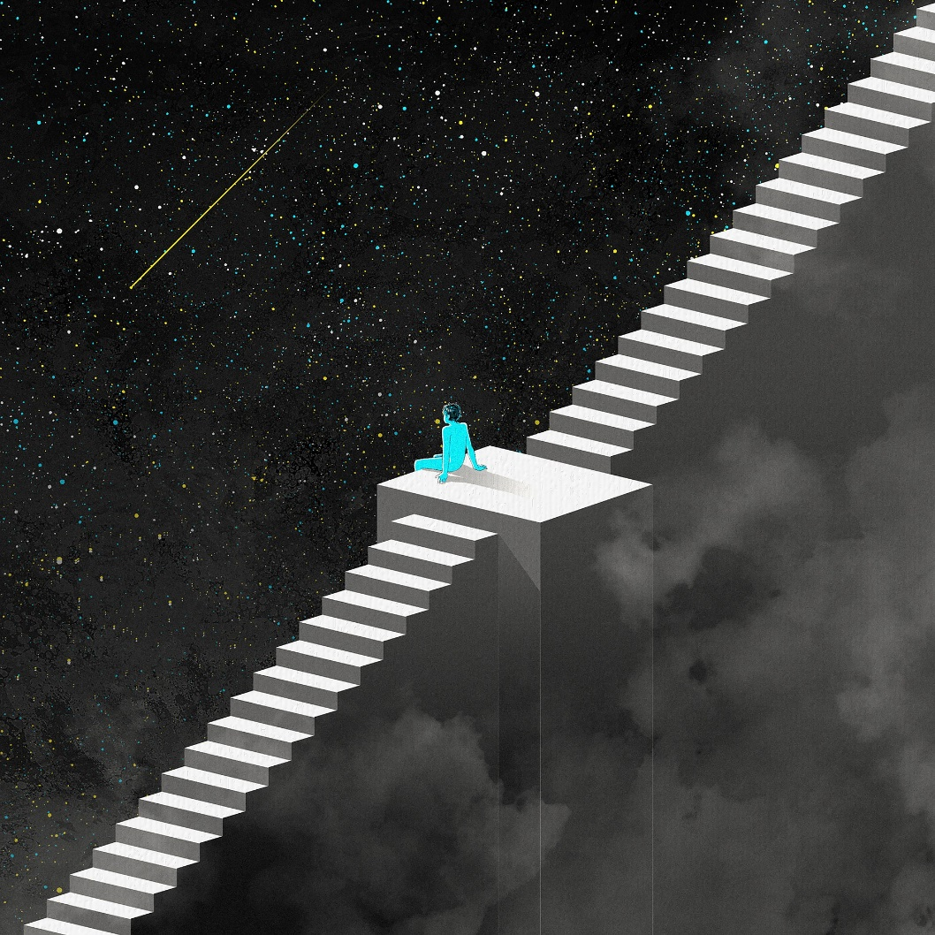
Forstyrrelser i selvopplevelse
To forskningsprosjekter, et dansk (Parnas og kolleger 1998) og et norsk (Møller og Husby 2000), fant at forstyrrelser i selvopplevelse var vanlige i prodromalfasen til pasienter med schizofreni
Senere studier har vist at selvforstyrrelser forekommer oftere ved schizofreni (og schizotyp lidelse) enn ved andre psykiske lidelser (Raballo og kolleger 2021)
© Pixabay

Slide 14
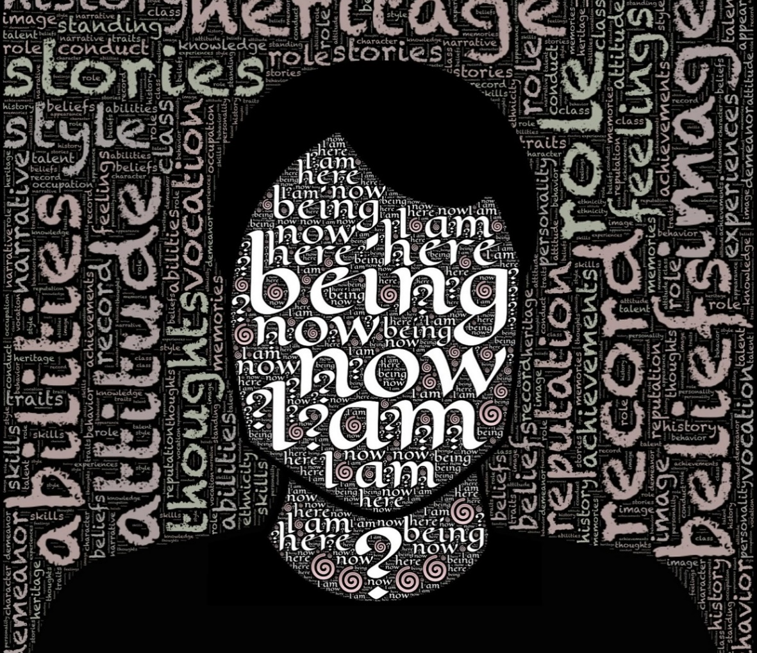
Hva slags forstyrrelser i selvopplevelse?
Hele eller noe ved meg selv føles merkelig, fremmed, kunstig eller uvirkelig
  Kan gjelde egne tanker, kropp/kroppsdeler, bevegelser og handlinger, sanseinntrykk, følelser og identitet
Det er som om det ikke er mine opplevelser, sanseinntrykk, tanker, følelser og kroppslige bevegelser/handlinger
© Pixabay

Slide 15

Hva slags forstyrrelser i selvopplevelse?
Kan oppleves som en avstand eller barriere mellom en selv og verden
Det er som om man ikke lenger er ”naturlig og spontant” til stede i verden
Verden og andre mennesker oppleves som merkelige, fremmede, kunstige, drømmeaktige og/eller uvirkelige
© Jonas Verstuyft, Pixabay

Slide 16

Hva slags forstyrrelser i selvopplevelse?
Klarer ikke å la være å gruble og tenke. Analyserer seg selv og det som skjer hele tiden
Samtidig blir ofte tenkningen rotete og vanskelig å styre
© Pixabay

Slide 17
Beskrivelser av forstyrrelser i selvopplevelse
  «Jeg kan plutselig føle at jeg ikke vet hvem jeg er… som om jeg ser meg selv utenfra, føler ingen tilknytning til meg selv, som om jeg var en fremmed»
«Det føles som om det ikke er jeg som ser på ting. Jeg vet det er meg, men det føles som om bevisstheten min er et annet sted, som om jeg ikke opplever det jeg ser»
«Når jeg gikk til T-banen i dag, var det som om jeg så det på TV, som om jeg bare observerte, men ikke opplevde det»

Slide 18
Beskrivelser av forstyrrelser i selvopplevelse
«Det føles ikke som om det er mine tanker, de føles ”mekaniske”
«Vennen min virker som en fremmed person. Biler og himmelen ser underlige ut. Jeg blir opphengt i slike ting hele tiden, og det er veldig plagsomt»
«Hele min måte å tenke på har forandret seg totalt… Jeg er veldig bevisst om absolutt alt – hva jeg tenker og hva jeg gjør. Jeg har tenkt mye på «konseptet tenkning». Det er veldig rart, jeg ville aldri gjort det før»

Slide 19
Psykoseutvikling og forstyrrelser i selvopplevelse
Forstyrrelser i selvopplevelse kan lede til andre vanlige symptomer ved psykoselidelser, særlig ved schizofreni
  Men kan også forekomme (i mildere former) ved angst, depresjon og traumelidelser, uten at det utvikler seg til psykose
Forstyrrelsene kan komme og gå eller bli mer vedvarende, men variere i styrke. De kan også være til stede mellom psykotiske episoder

Slide 20
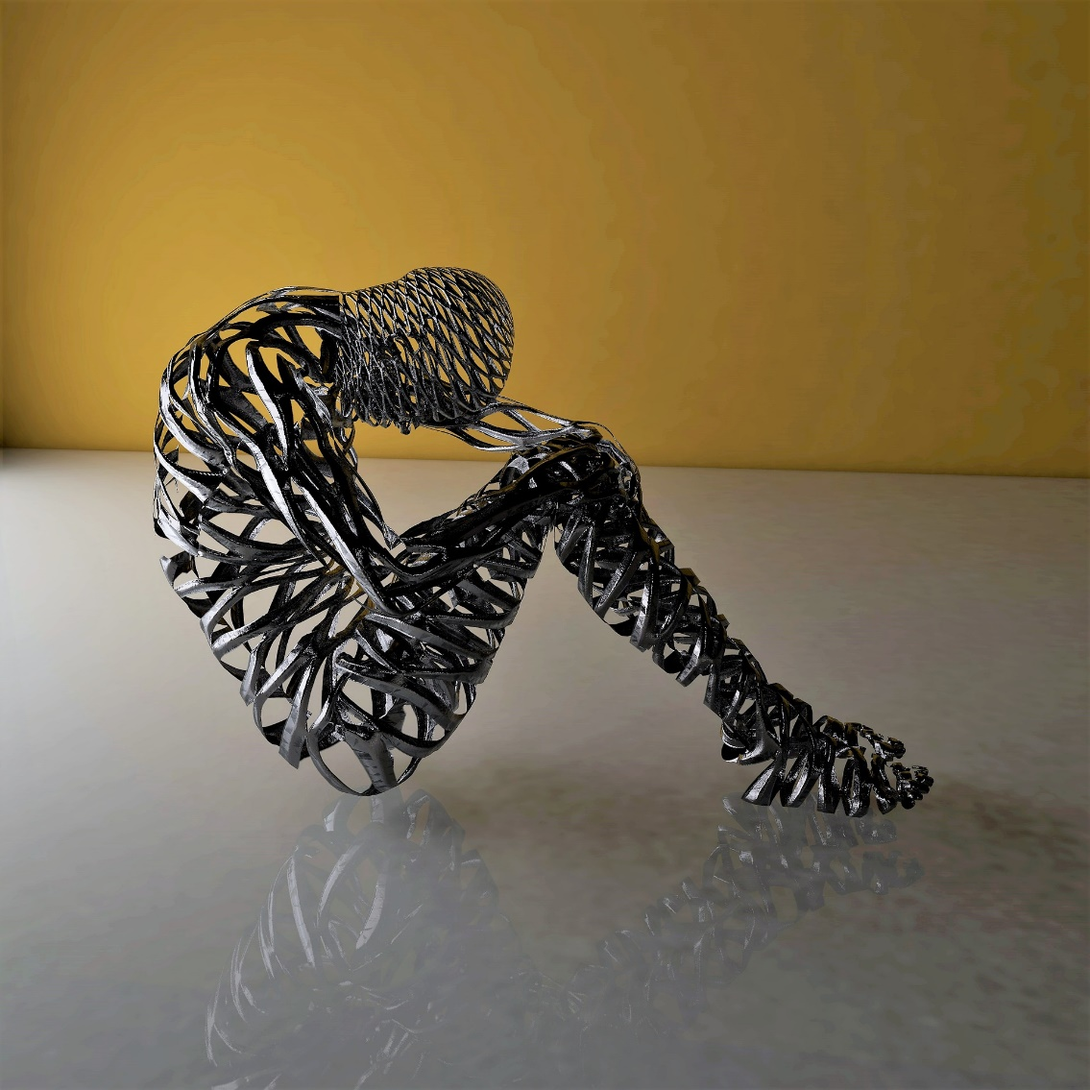
Utvikling av vrangforestillinger og hallusinasjoner
Eksisterer jeg? Er jeg kanskje en figur i en bok?
Er verden en illusjon? Er det egentlig som i Matrix eller Truman show?
Tankene mine føles fremmede – er det noen som skriver tankene mine?
Jeg føler meg som en robot. Det må være noen andre som styrer meg
Det kan ikke være mine tanker – kanskje det er en demon
© Pixabay

Slide 21
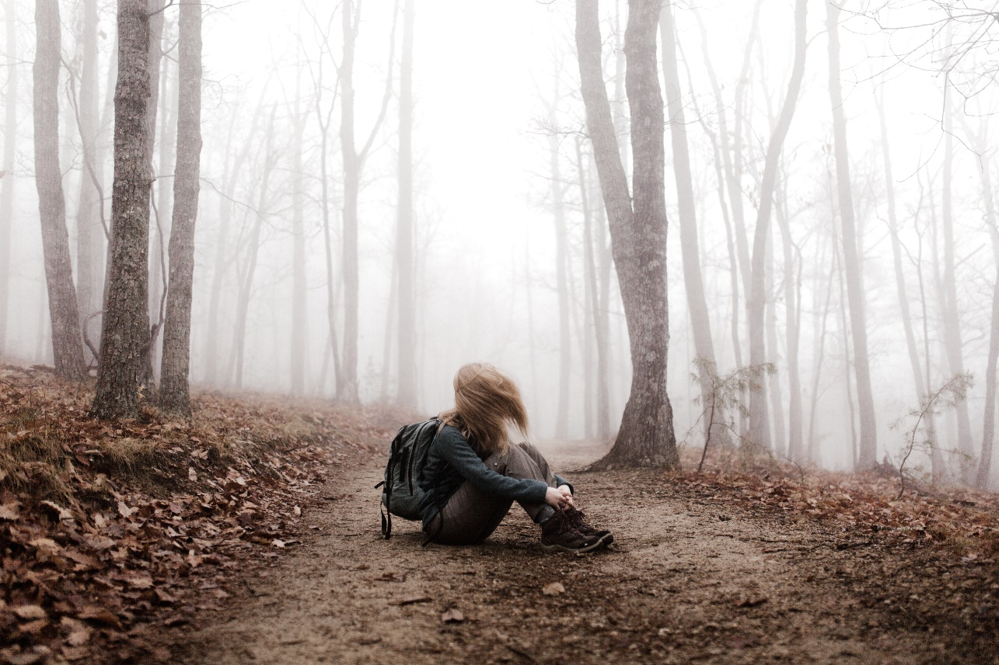
Utvikling av negative symptomer
”Det føles som en usynlig vegg mellom meg og verden” - sosial og følelsesmessig tilbaketrekning
”Det er som om jeg ikke er her på ordentlig, og som om det som foregår ikke angår meg” – apati
”Det er som om følelsene mine ikke er mine/jeg observerer mine egne følelser” - affektmatthet
© Andrew Neel, Pixabay

Slide 22
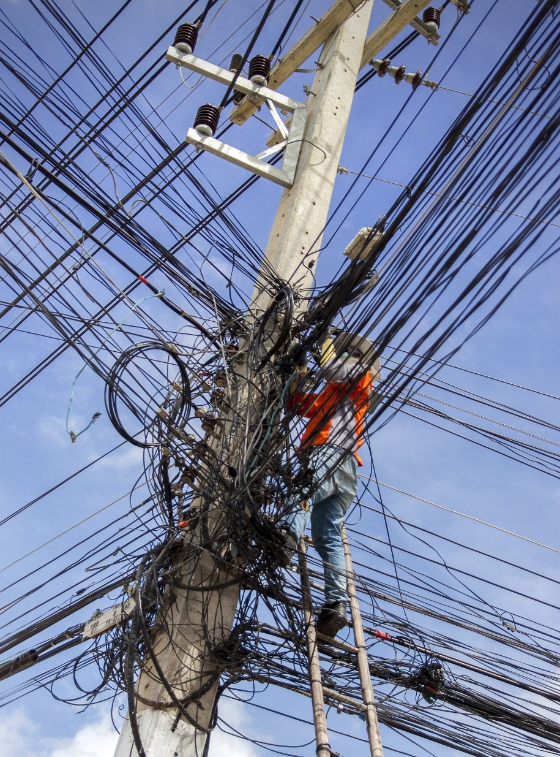
Desorganisering av tanker og handlinger
Når følelsen av hvem man er blir uklar, blir det også vanskelig å vite hva man vil, og hva som er viktig å fokusere på:
  Tanker og det man sier blir «rotete», henger ikke sammen
  Ambivalens, problemer med enkle valg i hverdagen
  Henger seg opp i detaljer, som for eksempel enkelte ord, mister helheten av synet
  Undring og forvirring i forhold til det man skal gjøre og dagligdagse hendelser
© Pixabay

Slide 23
Hvorfor er kunnskap om selvforstyrrelser viktig?
Gir mulighet for større forståelse av personens opplevelser og problemer med å mestre hverdagen
Derfor også viktig i formidling av informasjon og kunnskap til familie og pasient
Gir bedre mulighet for at personen kan føle seg forstått, ved å fokusere på personens opplevelse av seg selv og omverden, og få hjelp til å sette ord på disse opplevelsene

Slide 24

Spørsmål, kommentarer?

Slide 25
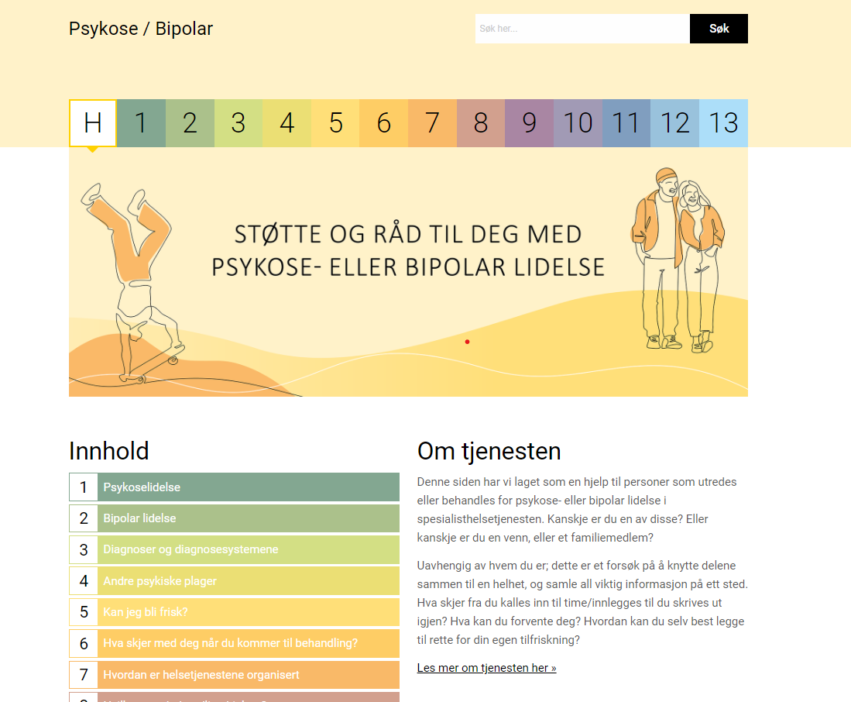

Takk for meg!

